Slide 1





Estatística
Matemática
Computação

Slide 2

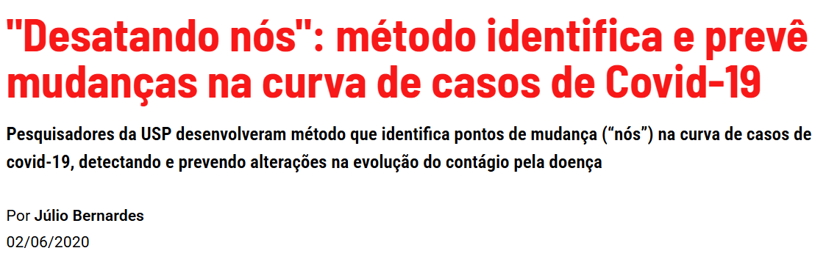

Slide 3
Memorial
Magno Severino

Slide 4
Minha trajetória acadêmica multidisciplinar
Estatística
Matemática
Computação

Slide 5


Minha trajetória acadêmica multidisciplinar
E.M. Técnico
Informática Industrial
Bacharelado em
Matemática Computacional – UFMG
Doutorado em Probabilidade e Estatística – IME-USP
CEFET-MG
Período de intercâmbio na Queen Mary University of London
“Estimation and model selection for graphical models under mixing conditions”
2010
2016
2024
2018
Mestrado em Estatística – DEST UFMG
“Extending JAGS for spatial data”

Slide 6

Pesquisa
Iniciação científica
Algoritmos numéricos para busca de autovalores (PET Matemática UFMG)
Mestrado
  Modelagem Bayesiana hierárquica para dados espaciais
  Dissertação: Extending JAGS for spatial data
  Software JAGS desenvolvido e disponibilizado gratuitamente
  Finalista no Concurso de Melhor Dissertação de Mestrado – SINAPE 2018
Doutorado
Modelos gráficos para processos estocásticos vetoriais
Tese: Estimation and model selection for graphical models under mixing conditions
Pacote R MixingGraph disponibilizado
Publicações:
  Leonardi, F., Lopez‐Rosenfeld, M., Rodriguez, D., Severino, M. T. F., & Sued, M. (2021). Independent block identification in multivariate time series. Journal of Time Series Analysis (Q2 - Statistics and Probability, Scimago).
  Leonardi, F., & Severino, M. T. F. (2025). Model selection for Markov random fields on graphs under a mixing condition. Stochastic Processes and their Applications (Q1 - Statistics and Probability, Scimago).

Slide 7
Pesquisa
Eventos científicos selecionados
XIV Brazilian Meeting of Bayesian Statistics (EBEB), 2018
Bernoulli-IMS One World Symposium, 2020
Encontro da Pós-Graduação em Estatística do IME-USP (EPEI), 2021 e 2022 (organização)
63rd ISI World Statistics Congress, 2021
XVI Latin American Congress Of Probability And Mathematical Statistics
XXIV Simpósio Nacional de Probabilidade e Estatística (SINAPE), 2024

Slide 8
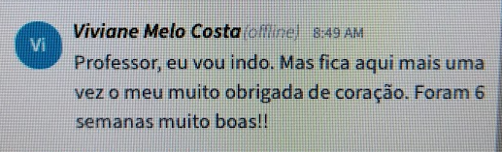
Experiência no Ensino de Estatística e Ciência de Dados
7 anos como monitor (2017-2023)
  Graduação: DEST UFMG, MAE IME USP, Insper
  Pós-graduação: MAE IME USP (stricto sensu), Insper (lato sensu)
  Disciplinas selecionadas: Introdução à Probabilidade e Estatística, Estatística I, Análise Combinatória, Métodos Quantitativos para Tomada de Decisão, Aprendizagem Estatística, Modelagem Preditiva, R e Python para Ciência de Dados, Visualização de Dados.
5 anos como docente (2020-atual)
  Graduação: IME USP (programa de verão)
  Pós-graduação: Insper (lato sensu)
  Educação Executiva: Insper
  Disciplinas: Análise Combinatória, Probabilidade e Aplicações; Aprendizado Estatístico Supervisionado; Aprendizado Estatístico Não-Supervisionado; Visualização de Dados; Transformando Negócios com Dados.
Coorientador de dissertação no Programa de Mestrado Profissional em Economia, Insper (2024)
  Título: Previsão de falências corporativas no Brasil: uma abordagem multiperíodo comparando métodos tradicionais e aprendizado de máquina com ênfase nos impactos econômicos
Impacto do Ensino
1500+
568
900+
Feedback positivo de alunos
horas de monitoria
horas de aulas ministradas
alunos

Slide 9
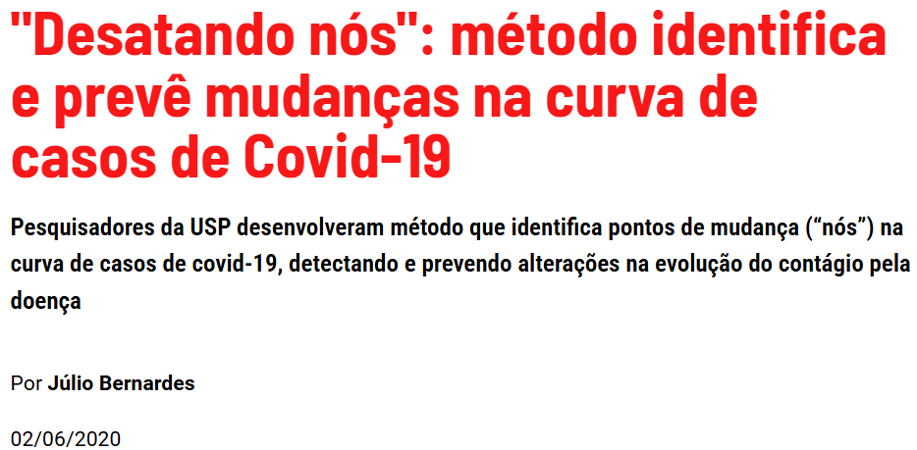

Extensão Universitária
Curso de Difusão em Aprendizagem Estatística (2021-2022), IME-USP
Atividade de extensão para a comunidade
Divulgação Científica: Tendência de Novos Casos de Covid-19 (2020), USP
Trabalho: Model selection criteria for regression models with splines and the automatic localization of knots
Autores: Sousa, A.R., Severino, M. and Leonardi, F
‘
Prêmio Vídeo Pós-Graduação no combate ao COVID-19
PRPG-USP
Stats4Good (2018), UFMG
Coletar, organizar e analisar dados públicos (blog) disponíveis no portal de transparência do governo federal.
Curso de Nivelamento Pré-Cálculo (2012), UFMG
Público alvo: ingressantes dos cursos de ciências exatas da UFMG

Slide 10
Experiências no mercado de trabalho
Pernambucanas Financeira SA (Mai/2024 – atual)
Analista de Modelagem Estatística
Desenvolvimento de soluções de aprendizagem estatística para aplicações estratégicas no mercado de crédito, como
  Prevenção à fraude
  Oferta de crédito
Insper Instituição de Ensino (Mar/2021 – atual)
Professor de Pós-Graduação lato sensu: Programa Avançado de Data Science e Decisão
Disciplinas: Aprendizado Estatístico Supervisionado; Aprendizado Estatístico Não-Supervisionado; Visualização de Dados; Transformando Negócios com Dados
Banco BTG Pactual (Jun/2022 – Mar/2024)
Especialista de Tecnologia da Informação
Implementação de modelos de precificação de derivativos para gestão do portfólio de fundos de investimentos
Desenvolvimento de produtos utilizando inteligência artificial generativa (large language models, LLM)

Slide 11
Outras atividades
Representação discente
Vice-presidente do Centro Acadêmico de Matemática Computacional, UFMG (2015)
Colegiado de Pós-Graduação em Estatística, UFMG (2017)
Comissão Coordenadora do Programa de Pós-Graduação em Estatística, IME-USP (2019)
Conselho do Departamento de Estatística, IME-USP (2020)
Trabalho voluntário
Comissão de Recepção da Pós-Graduação, USP (2018-2020). Página: “Como estou sobrevivendo ao IME USP?”
Cursinho Preparatório Amorim Lima para o Ensino Médio Técnico (2019)
Tradução do livro R for Data Science de Hadley Wickham para português brasileiro (revisor).

Slide 12
Interesses e Perspectivas Futuras
Pesquisa
Credenciamento no Programa de Pós-Graduação em Probabilidade e Estatística
Projeto: Inference and Model Selection for Continuous and Infinite Markov Random Fields on Graphs
Pós-Doutorado: Instituto de Cálculo, Universidad de Buenos Aires (Mariela Sued, Daniela Rodriguez)
Ensino e Extensão
Uso de inteligência artificial generativa na educação
Oferta de cursos de difusão/extensão em Estatística e Ciência de Dados
Implementação do Programa de Educação Tutorial (PET) Estatística

Slide 13

Universidade
Universidade
Ensino
Extensão
7 anos de experiencia como monitor
5 anos de experiência como professor
568 horas de aulas ministradas
1500 horas de atuação como monitor
3 anos como representante discente
Divulgação científica
Prêmio “Vídeo Pós-Graduação no combate ao COVID-19” USP
Cursos de difusão
Pesquisa
2 artigos publicados em revistas científicas
Participação e apresentação de trabalho em 15 eventos nacionais e 4 internacionais
Finalista Prêmio “Melhor Dissertação de Mestrado SINAPE”

